Slide 1
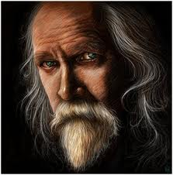
INICIO
VECTOR
VECTOR UNITARIO
VECTORES EN EL PLANO
VECTORES EN EL ESPACIO
COSENOS DIRECTORES
ANÁLISIS VECTORIAL
MÉTODO PARALELOGRAMO
VECTOR DIFERENCIA
MÉTODO TRIANGULO
Galileovirtual.com
MÉTODO POLÍGONO
DESCOMPOSICION Y COMPOSICION RECTA
ANTERIOR
SALIR

Slide 2


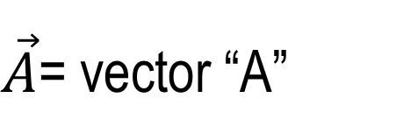
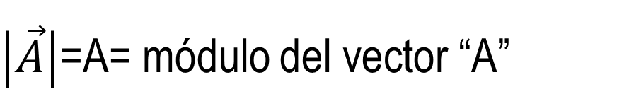
INICIO
VECTOR
VECTOR UNITARIO
VECTORES EN EL PLANO
VECTORES EN EL ESPACIO
COSENOS DIRECTORES
VECTORES
VECTOR
Es aquel ente matemático caracterizado por tener módulo dirección y sentido
dirección
$\vec{A}$= vector “A”
$$\vec{A}$$
sentido
$\left|\vec{A}\right|$=A= módulo del vector “A”
$$θ$$
Módulo = valor del vector
dirección
ANTERIOR
SALIR

Slide 3




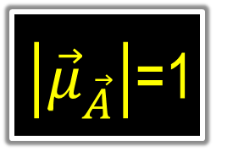
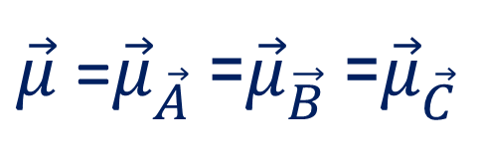
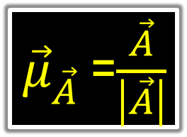



INICIO
VECTOR
VECTOR UNITARIO
VECTORES EN EL PLANO
VECTORES EN EL ESPACIO
COSENOS DIRECTORES
VECTOR UNITARIO $\left(\vec{μ}\right)$
$$\vec{C}$$
$$\vec{B}$$
Representa a la unidad vectorial de un vector cualquiera y se caracteriza por que su modulo es igual a uno ( 1 )
$$\vec{A}$$
$$\vec{μ}$$
$$\vec{A}$$
${\vec{μ}}_{\vec{A}}$ =$\frac{\vec{A}}{\left|\vec{A}\right|}$
$\vec{μ}$ =${\vec{μ}}_{\vec{A}}$ =${\vec{μ}}_{\vec{B}}$ =${\vec{μ}}_{\vec{C}}$
$${\vec{μ}}_{\vec{A}}$$
$\left|{\vec{μ}}_{\vec{A}}\right|$=1
ANTERIOR
SALIR

Slide 4
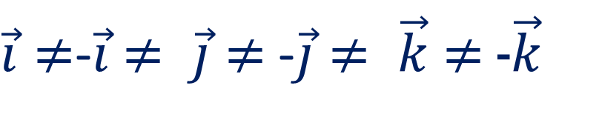

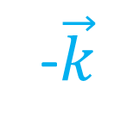


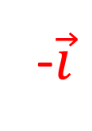

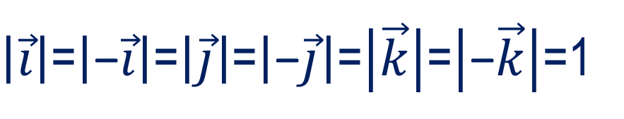
INICIO
VECTOR
VECTOR UNITARIO
VECTORES EN EL PLANO
VECTORES EN EL ESPACIO
COSENOS DIRECTORES
VECTORES UNITARIOS EN LOS EJES
z
$\vec{i}≠$-$\vec{i}$ $≠ \vec{j}$ $≠$-$\vec{j}$ $≠ \vec{k}$ $≠$-$\vec{k}$
$\left|\vec{i}\right|$=$\left|\text{−}\vec{i}\right|$=$\left|\vec{j}\right|$=$\left|\text{−}\vec{j}\right|$=$\left|\vec{k}\right|$=$\left|\text{−}\vec{k}\right|$=1
-$\vec{k}$
$$\vec{k}$$
-$\vec{j}$
y
$$\vec{i}$$
$$\vec{j}$$
-$\vec{i}$
x
ANTERIOR
SALIR

Slide 5








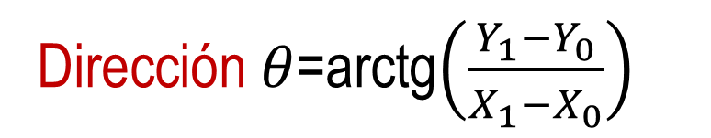





INICIO
VECTOR
VECTOR UNITARIO
VECTORES EN EL PLANO
VECTORES EN EL ESPACIO
COSENOS DIRECTORES
VECTORES EN $R^{2}$
$$\vec{A}=A.B$$
$$\vec{A}=B−A$$
B
$$\vec{A}=\left(X_{1};Y_{1}\right)−\left(X_{0};Y_{0}\right)$$
$$Y_{1}$$
( X₁ ; Y₁)
$$\vec{A}$$
$$\vec{A}=\left(X_{1}−X_{0}\right);\left(Y_{1}−Y_{0}\right)$$
Expresión cartesiana
-
$$θ$$
Y₁
Y₀
$$\vec{A}=\left(X_{1}−X_{0}\right)\vec{i}+\left(Y_{1}−Y_{0}\right)\vec{j}$$
Expresión vectorial
$$Y_{0}$$
A
Módulo
( X₀ ; Y₀)
X₁
-
X₀
$$\left|\vec{A}\right|=\sqrt{{\left(X_{1}−X_{0}\right)}^{2}+{\left(Y_{1}−Y_{0}\right)}^{2}}$$
$$X_{0}$$
$$X_{1}$$
Dirección $θ$=arctg$\left(\frac{Y_{1}−Y_{0}}{X_{1}−X_{0}}\right)$
ANTERIOR
SALIR

Slide 6





INICIO
VECTOR
VECTOR UNITARIO
VECTORES EN EL PLANO
VECTORES EN EL ESPACIO
COSENOS DIRECTORES
VECTORES EN $R^{3}$
$$\vec{A}=A.B$$
z
$$\vec{A}=B−A$$
$$\vec{A}=\left(X_{1};Y_{1};Z_{1}\right)−\left(X_{0};Y_{0};Z_{0}\right)$$
( X₁ ; Y₁ ; Z₁)
Expresión cartesiana
B
$$\vec{A}$$
$$\vec{A}=\left(X_{1}−X_{0}\right);\left(Y_{1}−Y_{0}\right);\left(Z_{1}−Z_{0}\right)$$
A
y
Expresión vectorial
( X₀ ; Y₀ ; Z₀)
$$\vec{A}=\left(X_{1}−X_{0}\right)\vec{i}+\left(Y_{1}−Y_{0}\right)\vec{j}+\left(Z_{1}−Z_{0}\right)\vec{k}$$
Módulo
x
$$\left|\vec{A}\right|=\sqrt{{\left(X_{1}−X_{0}\right)}^{2}+{\left(Y_{1}−Y_{0}\right)}^{2}+{\left(Z_{1}−Z_{0}\right)}^{2}}$$
ANTERIOR
SALIR

Slide 7

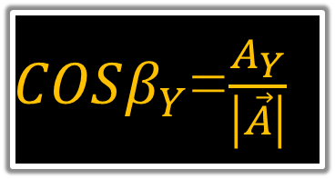
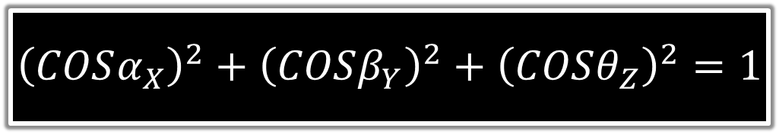
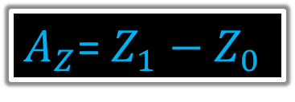
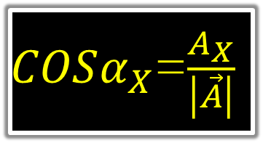


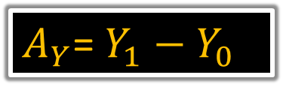



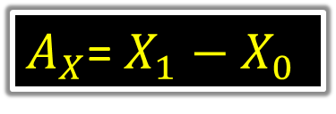

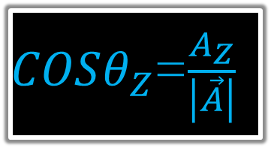
INICIO
VECTOR
VECTOR UNITARIO
VECTORES EN EL PLANO
VECTORES EN EL ESPACIO
COSENOS DIRECTORES
COSENOS DIRECTORES
z
$COSα_{X}$=$\frac{A_{X}}{\left|\vec{A}\right|}$
$A_{X}$= $X_{1}−X_{0}$
( X₁ ; Y₁ ; Z₁)
$COSβ_{Y}$=$\frac{A_{Y}}{\left|\vec{A}\right|}$
B
$$\vec{A}$$
$$A_{Z}$$
$A_{Y}$= $Y_{1}−Y_{0}$
$$θ$$
$$β$$
A
y
$COSθ_{Z}$=$\frac{A_{Z}}{\left|\vec{A}\right|}$
$$α$$
$A_{Z}$= $Z_{1}−Z_{0}$
$$A_{Y}$$
( X₀ ; Y₀ ; Z₀)
$$A_{X}$$
x
$${\left(COSα_{X}\right)}^{2}+{\left(COSβ_{Y}\right)}^{2}+{\left(COSθ_{Z}\right)}^{2}=1$$
ANTERIOR
SALIR

Slide 8

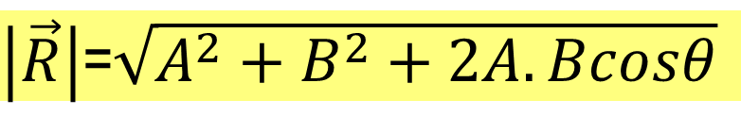

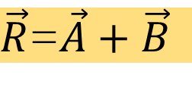

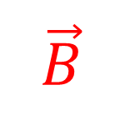
INICIO
VECTOR
VECTOR UNITARIO
VECTORES EN EL PLANO
VECTORES EN EL ESPACIO
COSENOS DIRECTORES
OPERACIONES CON VECTORES
ADICIÓN DE VECTORES METODO PARALELOGRAMO
$$\vec{A}$$
Modulo del vector resultante
LEY DE COSENOS DEL PARALELOGRAMO
$$\vec{R}$$
$$θ$$
$\left|\vec{R}\right|$=$\sqrt{A^{2}+B^{2}+2A.Bcosθ}$
$$\vec{B}$$
$\vec{R}$=$\vec{A}+\vec{B}$
VECTOR RESULTANTE O VECTOR SUMA
ANTERIOR
SALIR

Slide 9
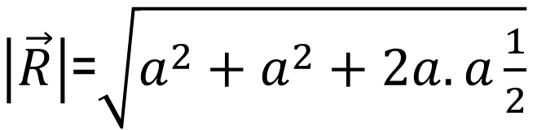

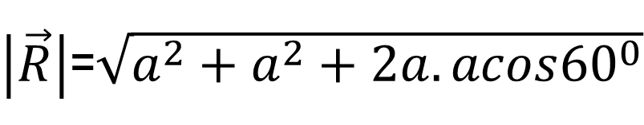
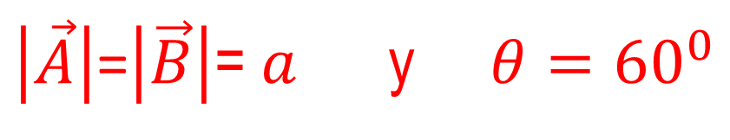
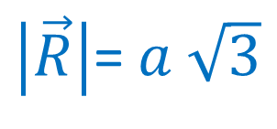
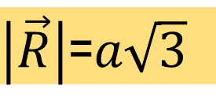

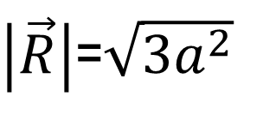

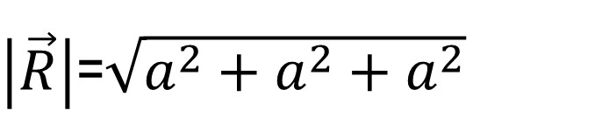
INICIO
VECTOR
VECTOR UNITARIO
VECTORES EN EL PLANO
VECTORES EN EL ESPACIO
COSENOS DIRECTORES
Propiedades del método paralelogramo
$\left|\vec{A}\right|$=$\left|\vec{B}\right|$= $a$ y $θ={60}^{0}$
$\left|\vec{R}\right|$=$\sqrt{a^{2}+a^{2}+2a.acos{60}^{0}}$
$$a$$
$\left|\vec{R}\right|$=$\sqrt{a^{2}+a^{2}+2a.a\frac{1}{2}}$
$\left|\vec{R}\right|$= $a \sqrt{3}$
$$θ$$
$\left|\vec{R}\right|$=$\sqrt{a^{2}+a^{2}+a^{2}}$
$$a$$
$\left|\vec{R}\right|$=$\sqrt{{3a}^{2}}$
$\left|\vec{R}\right|$=$a\sqrt{3}$
ANTERIOR
SALIR

Slide 10
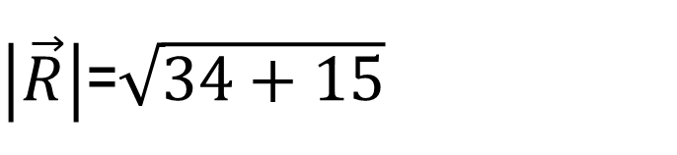

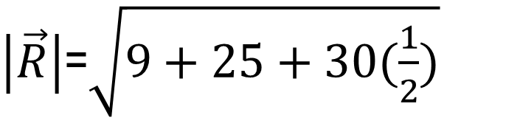
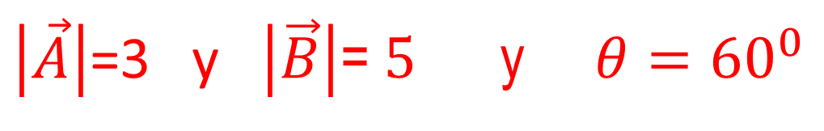
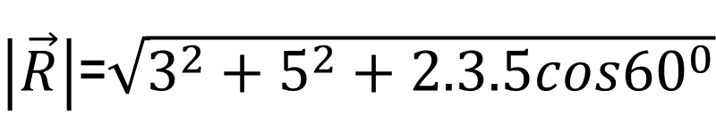
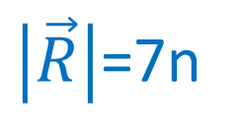
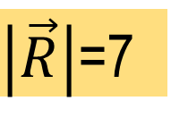
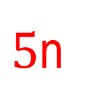
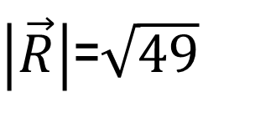
INICIO
VECTOR
VECTOR UNITARIO
VECTORES EN EL PLANO
VECTORES EN EL ESPACIO
COSENOS DIRECTORES
Propiedades del método paralelogramo
$\left|\vec{A}\right|$=3 y $\left|\vec{B}\right|$= $5$ y $θ={60}^{0}$
$\left|\vec{R}\right|$=$\sqrt{3^{2}+5^{2}+2.3.5cos{60}^{0}}$
3n
$\left|\vec{R}\right|$=$\sqrt{9+25+30(\frac{1}{2})}$
$\left|\vec{R}\right|$=7n
$$θ$$
$\left|\vec{R}\right|$=$\sqrt{34+15}$
$5$n
$\left|\vec{R}\right|$=$\sqrt{49}$
$\left|\vec{R}\right|$=7
ANTERIOR
SALIR

Slide 11
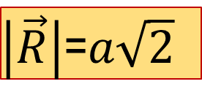

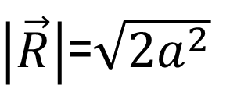
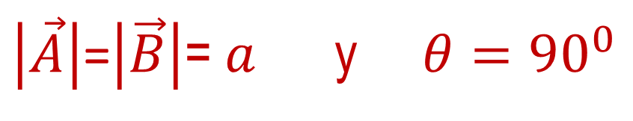
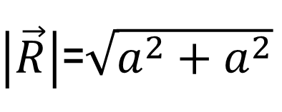
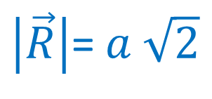

INICIO
VECTOR
VECTOR UNITARIO
VECTORES EN EL PLANO
VECTORES EN EL ESPACIO
COSENOS DIRECTORES
Propiedades del método paralelogramo
$\left|\vec{A}\right|$=$\left|\vec{B}\right|$= $a$ y $θ={90}^{0}$
$\left|\vec{R}\right|$=$\sqrt{a^{2}+a^{2}}$
$a$
$\left|\vec{R}\right|$= $a \sqrt{2}$
$\left|\vec{R}\right|$=$\sqrt{{2a}^{2}}$
$\left|\vec{R}\right|$=$a\sqrt{2}$
$a$
ANTERIOR
SALIR

Slide 12
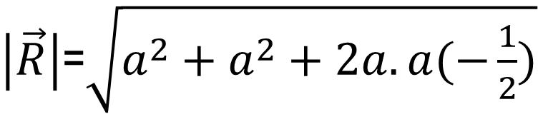









INICIO
VECTOR
VECTOR UNITARIO
VECTORES EN EL PLANO
VECTORES EN EL ESPACIO
COSENOS DIRECTORES
Propiedades del método paralelogramo
$\left|\vec{A}\right|$=$\left|\vec{B}\right|$= $a$ y $θ={120}^{0}$
$\left|\vec{R}\right|$=$\sqrt{a^{2}+a^{2}+2a.acos{120}^{0}}$
$\left|\vec{R}\right|$=$\sqrt{a^{2}+a^{2}+2a.a(−\frac{1}{2})}$
$$a$$
$\left|\vec{R}\right|$= $a$
$$θ$$
$\left|\vec{R}\right|$=$\sqrt{a^{2}+a^{2}−a^{2}}$
$$a$$
$\left|\vec{R}\right|$=$\sqrt{a^{2}}$
$\left|\vec{R}\right|$=$a$
ANTERIOR
SALIR

Slide 13





INICIO
VECTOR
VECTOR UNITARIO
VECTORES EN EL PLANO
VECTORES EN EL ESPACIO
COSENOS DIRECTORES
Propiedades del método paralelogramo
n= factor común
$$na$$
$$\left|\vec{R}\right|$$
$\left|\vec{R}\right|$=$n\sqrt{a^{2}+a^{2}+2a.acosθ}$
$$θ$$
$$na$$
ANTERIOR
SALIR

Slide 14









INICIO
VECTOR
VECTOR UNITARIO
VECTORES EN EL PLANO
VECTORES EN EL ESPACIO
COSENOS DIRECTORES
Propiedades del método paralelogramo
$\vec{A}$ y $\vec{B}$ $θ=0^{0}$ COS$0^{0}$=1
$$\vec{B}$$
$$\vec{A}$$
$\vec{R}$=$\vec{A}+\vec{B}$
$\left|\vec{R}\right|$=$\sqrt{A^{2}+B^{2}+2A.Bcos0^{0}}$
$\left|\vec{R}\right|$=$\sqrt{A^{2}+B^{2}+2A.B.1}$
$\left|\vec{R}\right|$=$\sqrt{A^{2}+2A.B+B^{2}}$
$\left|\vec{R}\right|$=$\sqrt{{(A+B)}^{2}}$
$\left|\vec{R}\right|$= $A+B$
RESULTANTE MAXIMA
ANTERIOR
SALIR

Slide 15










INICIO
VECTOR
VECTOR UNITARIO
VECTORES EN EL PLANO
VECTORES EN EL ESPACIO
COSENOS DIRECTORES
Propiedades del método paralelogramo
$\vec{A}$ y $\vec{B}$ $θ=0^{0}$ COS${180}^{0}$= -1
$$\vec{B}$$
$$\vec{A}$$
$\vec{R}$=$\vec{A}+\vec{B}$
$\left|\vec{R}\right|$=$\sqrt{A^{2}+B^{2}+2A.Bcos{180}^{0}}$
$\left|\vec{R}\right|$=$\sqrt{A^{2}+B^{2}+2A.B(−1)}$
$$R_{MÍN}≤R≤R_{MÁX}$$
$\left|\vec{R}\right|$=$\sqrt{A^{2}−2A.B+B^{2}}$
$\left|\vec{R}\right|$=$\sqrt{{(A−B)}^{2}}$
$\left|\vec{R}\right|$= $A−B$
RESULTANTE MÍNIMA
ANTERIOR
SALIR

Slide 16







INICIO
VECTOR
VECTOR UNITARIO
VECTORES EN EL PLANO
VECTORES EN EL ESPACIO
COSENOS DIRECTORES
VECTOR DIFERENCIA $\vec{D}$
$$\vec{A}$$
$$\vec{D}$$
Módulo del vector diferencia
LEY DE COSENOS DEL TRIANGULO
$$θ$$
$$\vec{B}$$
$\left|\vec{D}\right|$=$\sqrt{A^{2}+B^{2}−2A.Bcosθ}$
$\vec{D}$=$\vec{A}−\vec{B}$
VECTOR DIFERENCIA
ANTERIOR
SALIR

Slide 17











INICIO
VECTOR
VECTOR UNITARIO
VECTORES EN EL PLANO
VECTORES EN EL ESPACIO
COSENOS DIRECTORES
MÉTODO TRIÁNGULO
MÓDULO DEL VECTOR RESULTANTE
Ley de senos
$$\vec{B}$$
$$\frac{A}{senα}=\frac{B}{senβ}=\frac{R}{senθ}$$
$$\vec{R}$$
$$α$$
$$θ$$
$$β$$
Ley de cosenos del triangulo
$$\vec{A}$$
$\left|\vec{R}\right|$=$\sqrt{A^{2}+B^{2}−2A.Bcosθ}$
$\vec{R}$=$\vec{A}+\vec{B}$
$\left|\vec{A}\right|$=$\sqrt{R^{2}+B^{2}−2R.Bcosα}$
$\left|\vec{B}\right|$=$\sqrt{A^{2}+R^{2}−2A.Rcosβ}$
ANTERIOR
SALIR

Slide 18











INICIO
VECTOR
VECTOR UNITARIO
VECTORES EN EL PLANO
VECTORES EN EL ESPACIO
COSENOS DIRECTORES
MÉTODO POLÍGONO
$$\vec{B}$$
POLIGONO CERRADO
$$\vec{A}$$
$$\vec{C}$$
$$\vec{B}$$
$$\vec{A}$$
$$\vec{D}$$
$$\vec{R}$$
$$\vec{C}$$
$\vec{R}$=$\vec{ A}$+$\vec{B}+\vec{C}+\vec{D}$
$\vec{A}$+$\vec{B}+\vec{C}=0$
$\vec{R}$= 0
ANTERIOR
SALIR

Slide 19






INICIO
VECTOR
VECTOR UNITARIO
VECTORES EN EL PLANO
VECTORES EN EL ESPACIO
COSENOS DIRECTORES
DESCOMPOSICION RECTANGULAR
$$\vec{A}$$
$$θ$$
$$\vec{A}$$
V_{Y} = A.Cosθ
V_{Y} = A.Senθ
$$θ$$
V_{X} = A.Cosθ
V_{X} = A.Senθ
$\vec{A}$=A.Cosθ$\vec{i}$+ A.Senθ$\vec{j}$
$\vec{A}$=A.Senθ$\vec{i}$+ A.Cosθ$\vec{j}$
ANTERIOR
SALIR

Slide 20




INICIO
VECTOR
VECTOR UNITARIO
VECTORES EN EL PLANO
VECTORES EN EL ESPACIO
COSENOS DIRECTORES
COMPOSICION RECTANGULAR
y
$$\vec{R}$$
R_{y}
A.Cos
$$\vec{A}$$
$$θ$$

B.Senβ
x
R_{X}
A.Sen
$$\vec{B}$$
B.Cosβ
β
ANTERIOR
SALIR

